Slide 1

TOÁN 3
Tập 1
Tuần 16
Bài 51: Hình chữ nhật

Slide 2


Ấn để đến trang sách

Slide 3

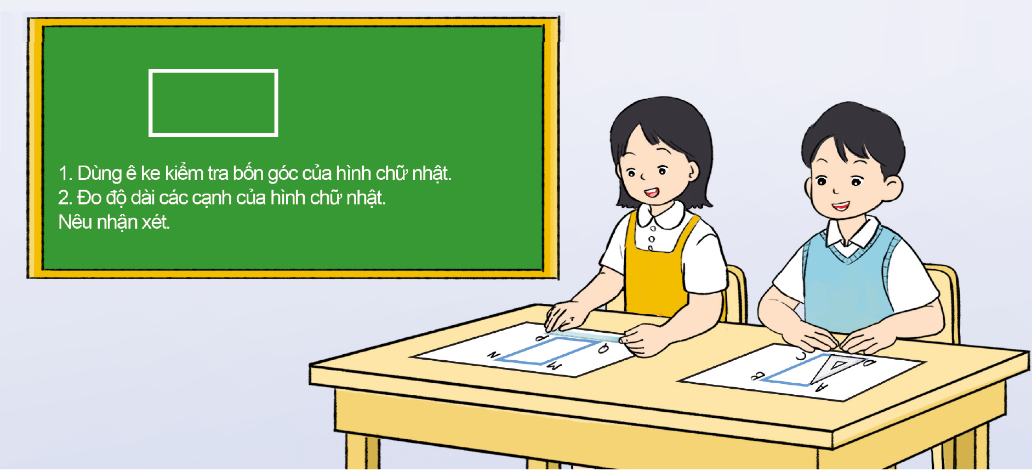
Quan sát tranh minh họa và thực hiện yêu cầu:

Slide 4

Ấn để đến trang sách

Slide 5
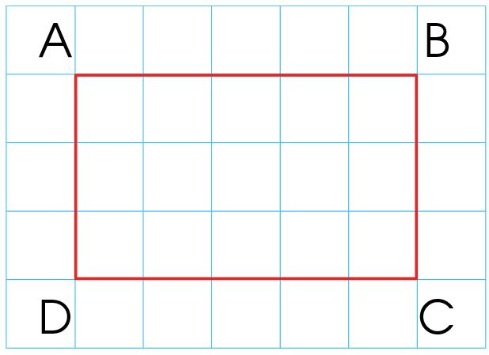
Hình thành kiến thức
Quan sát hình:
Các em hãy nói cho bạn bên cạnh mình nghe về các đỉnh, cạnh, góc của hình chữ nhật.
Dựa vào lưới ô vuông, hãy nhận xét về góc và độ dài 2 cạnh dài, 2 cạnh ngắn của hình.
HÌNH CHỮ NHẬT

Slide 6
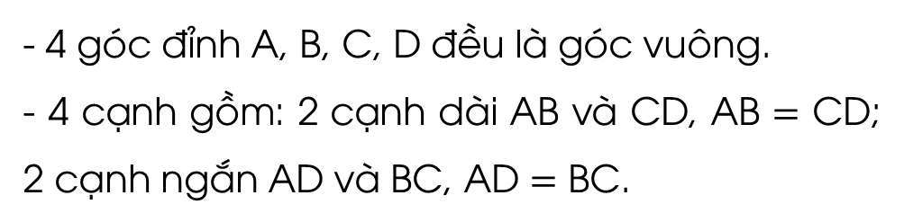
Hình thành kiến thức
Hình chữ nhật ABCD có:
- 4 góc đỉnh A, B, C, D đều là góc vuông.
- 4 cạnh gồm: 2 cạnh dài AB và CD, AB $=$ CD; 2 cạnh ngắn AD và BC, AD $=$ BC.
Hình chữ nhật có 4 góc vuông, có hai cạnh dài bằng nhau và hai cạnh ngắn bằng nhau.
Độ dài hai cạnh dài gọi là chiều dài, độ dài hai cạnh ngắn gọi là chiều rộng.

Slide 7

Ấn để đến trang sách

Slide 8



JACK TÌM KHO BÁU

Slide 9

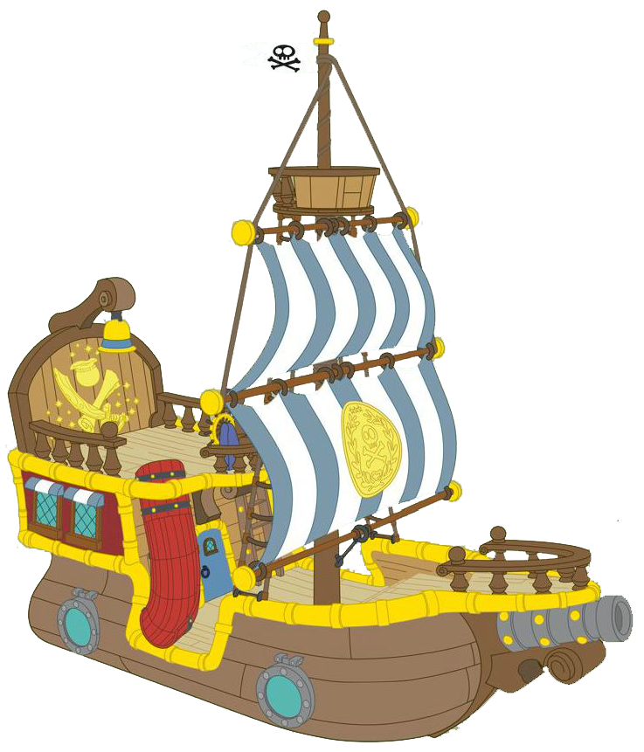


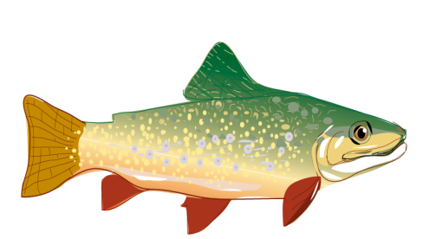

Notes:
Hướng dẫn: GV click vào các rương, hòm kho báu để hiện câu hỏi.

Slide 10

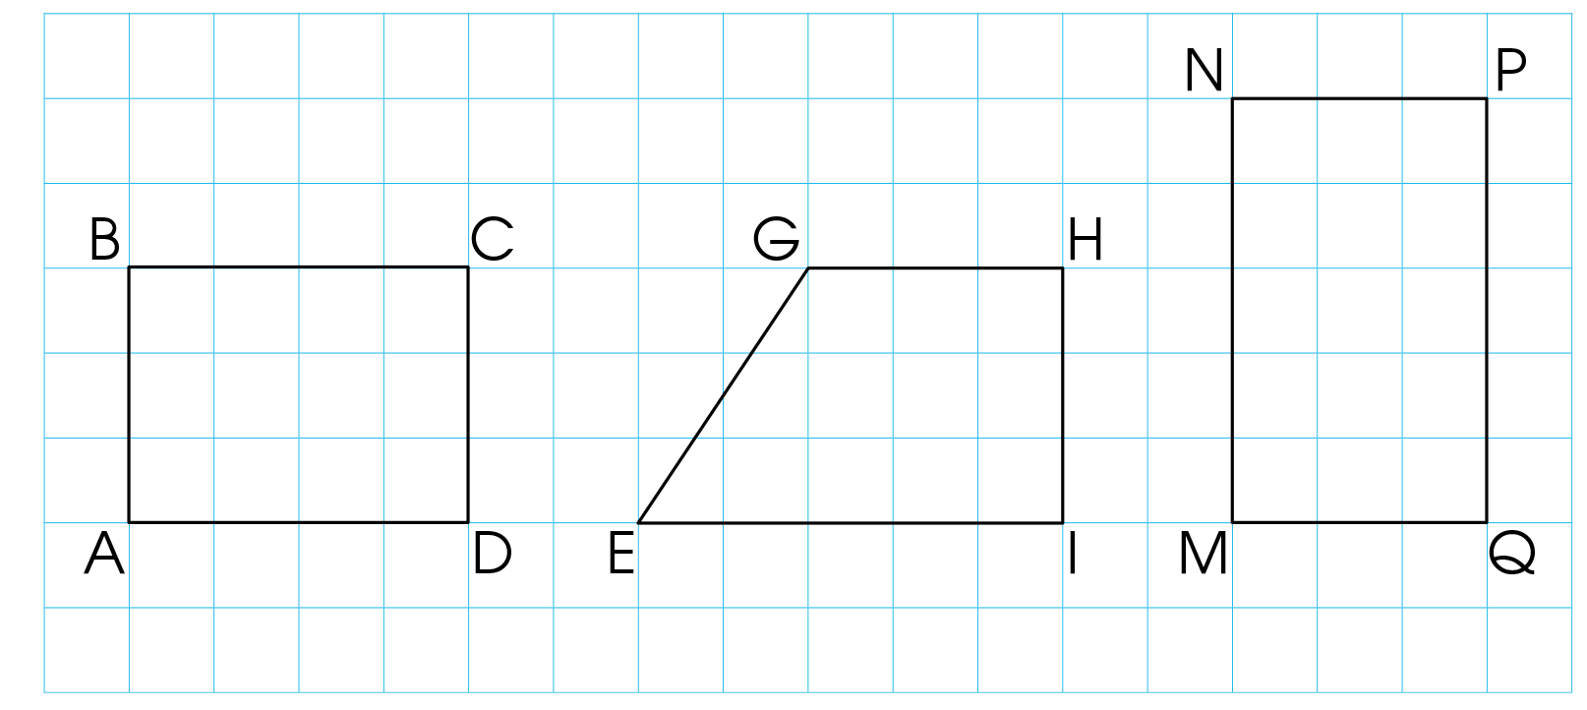
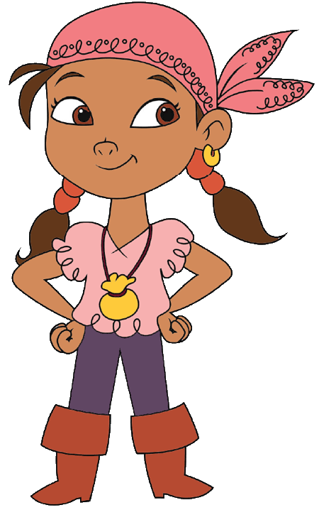

Đọc tên các hình chữ nhật có trong hình dưới đây:
Hình chữ nhật: ABCD, MNPQ.
Notes:
Hướng dẫn: GV click vào vùng trống để hiện câu trả lời. Sau đó click vào Jack để về màn hình nhận kho báu.

Slide 11
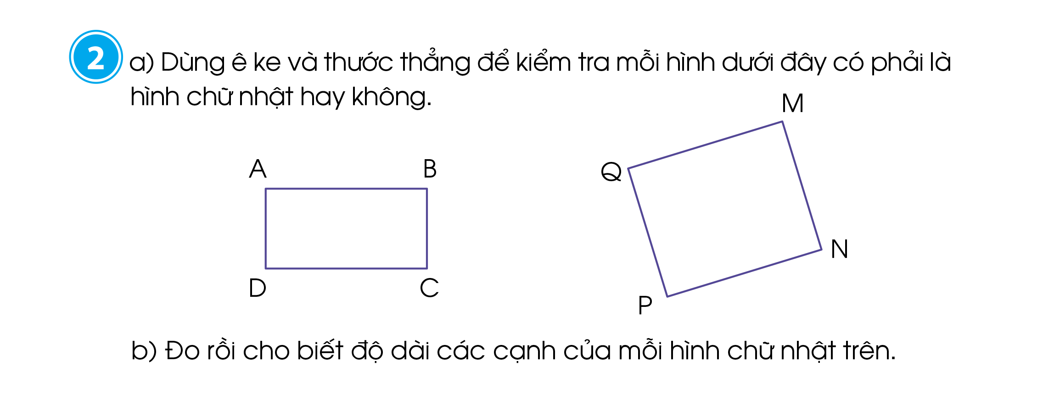
a) Dùng ê ke và thước thẳng kiểm tra xem mỗi hình sau có phải hình chữ nhật hay không?
2

Slide 12

a) Dùng ê ke và thước thẳng kiểm tra xem mỗi hình sau có phải hình chữ nhật hay không?
2
Hình ABCD có bốn góc A, B, C, D đều là góc vuông nên hình ABCD là hình chữ nhật.
Hình PQMN có bốn góc P, Q, M, N đều là góc vuông nên hình PQMN là hình chữ nhật.

Slide 13
b) Đo rồi cho biết độ dài các cạnh của mỗi hình chữ nhật trên.
2
30 mm
3 cm
25 mm
2 cm
2 cm
25 mm
3 cm
30 mm

Slide 14
CHÚ Ý
Khi đã biết một hình là hình chữ nhật thì chỉ cần đo chiều dài, chiều rộng mà không cần phải đo độ dài của cả 4 cạnh.
Khi đo độ dài, các em phải biết lựa chọn đơn vị đo thích hợp, biết cách viết kết quả đó.

Slide 15
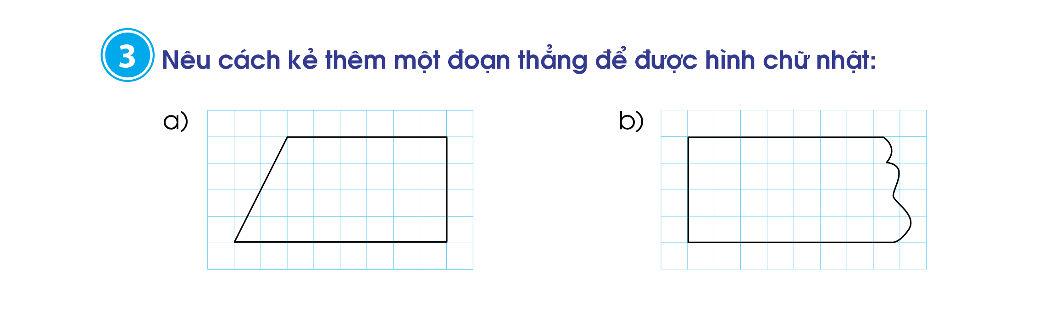
3
Nêu cách kẻ thêm một đoạn thẳng để được hình chữ nhật:

Slide 16
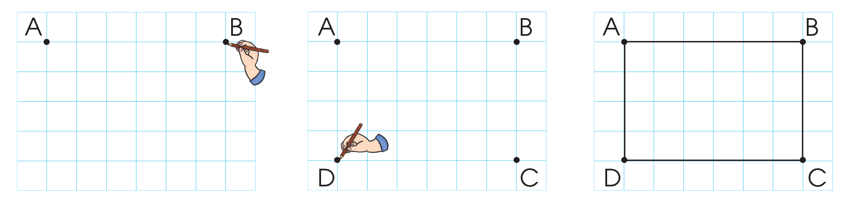
4
Vẽ hình chữ nhật trên lưới ô vuông theo hướng dẫn sau:

Slide 17

Ấn để đến trang sách

Slide 18
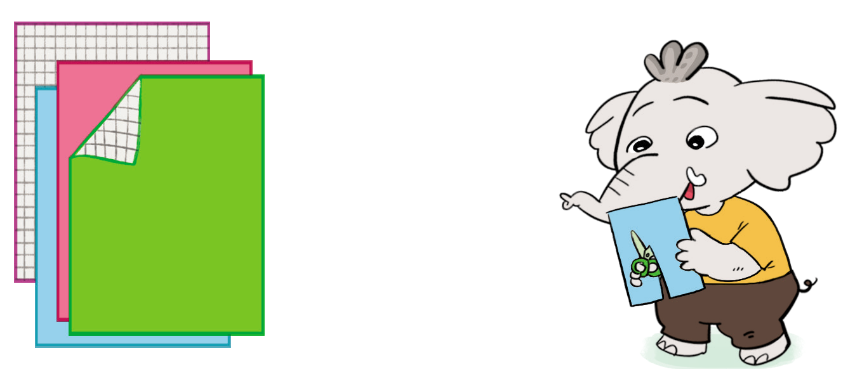
5
Thực hành: Vẽ một hình chữ nhật trên giấy thủ công có lưới ô vuông rồi cắt ra hình chữ nhật đó.

Slide 19
Điều gì thú vị em phát hiện ra khi học hình chữ nhật?
Qua bài học hôm nay, em biết thêm được điều gì?
Thuật ngữ toán học nào em cần nhớ?

Slide 20

HƯỚNG DẪN VỀ NHÀ
01 | 02 | 03
Ôn lại biểu tượng về hình dạng, đặc điểm, tên gọi của hình chữ nhật.
Cắt giấy, đặt tên cho hình chữ nhật đó; đọc tên (đỉnh, góc, cạnh) cho các bạn nghe.
Tìm các đồ vật có biểu tượng hình chữ nhật xung quanh.

Slide 21


Slide 22



Để kết nối cộng đồng giáo viên và nhận thêm nhiều tài liệu giảng dạy,
mời quý thầy cô tham gia Group Facebook
theo đường link:
Hoc10 – Đồng hành cùng giáo viên tiểu học
Hoặc truy cập qua QR code

